Slide 1
МНОГОЧЛЕН И ЕГО СТАНДАРТНЫЙ ВИД

Slide 2
ЭТАПЫ УРОКА:
1. Этап организации начала урока
2 Этап актуализации опорных знаний
3. Этап усвоения новых знаний (работа в группах)
4. Этап первичной проверки понимания нового материала (работа в группах)
5. Этап первичного закрепления материала (работа в парах)
6. Этап контроля и самопроверки знаний (осуществляется через сличение)
7.Подготовка к ГИА (на основе творческих работ учащихся)
8.Рефлексия
9.Домашнее задание.

Slide 3
ПЛАН УРОКА
1.Устная работа
2.Новая тема (работа в группах)
3.Закрепление (самостоятельная работа в парах)
4.Повторение (Подготовка к ГИА с использованием творческих работ учащихся)
5.Рефлексия
6.Домашнее задание.

Slide 4
В стране невыученных уроков
Незнайка решил доказать. Что 2=3. Для этого он использовал следующее выражение: 10х+2х-12х=15х+3х-18х. Далее Незнайка вынес в обеих частях равенства общий множитель и получил такое выражение: 2х(5+1-6)=3х(5+1-6).Незнайка считал себя очень умным и разделил левую и правую часть выражения на множитель, заключенный в скобки. У него получилось 2х=3х. Он ещё раз разделил правую и левую часть на х и получил: 2=3 Где Незнайка допустил ошибку?

Slide 5
Открываем сундучок и достаём из него

Slide 6
выражения:
1) ах³; 2)х² + 3ху; 3)-12; 4)3/х;
5) 2ху⁵+18с+7а²х³; 6)-3х⁴у (-2х²у³)

Slide 7
Ответы:
№ 568 в) -5х⁴ + 7х²; г) 3а³- 2а²- а- 97
№ 570 г) 6ав²- 0,2в^{3;}
№ 572 а) 107

Slide 8
Самостоятельная работа
№ 568(а,б) №570 (а,б,) № 579 (б,г,)

Slide 9
Ответы:
№ 568 а)10х-11ху б)-5аб+7а²
№ 570 а)-4р⁴+12р³-5р² б)3а³-2а²-а
№ 579 б)2 г)3

Slide 10
Подготовка к ГИА
1) Задача 1: В 1913г. в селе Живайкино проживало 2885 жителей. Через 83 года к 1996 году население уменьшилось на 60%. Сколько жителей осталось проживать в селе Живайкино?

Slide 11
решение
60%=0,6
1) 2885x0,6=1731 (Ж) – покинуло село.
2) 2885-1731=1154 (Ж) – осталось.
Ответ: 1154 жителя осталось проживать в селе Живайкино в 1996 году. На сегодняшний день в с.Живайкино проживает приблизительно 511 человек.

Slide 12
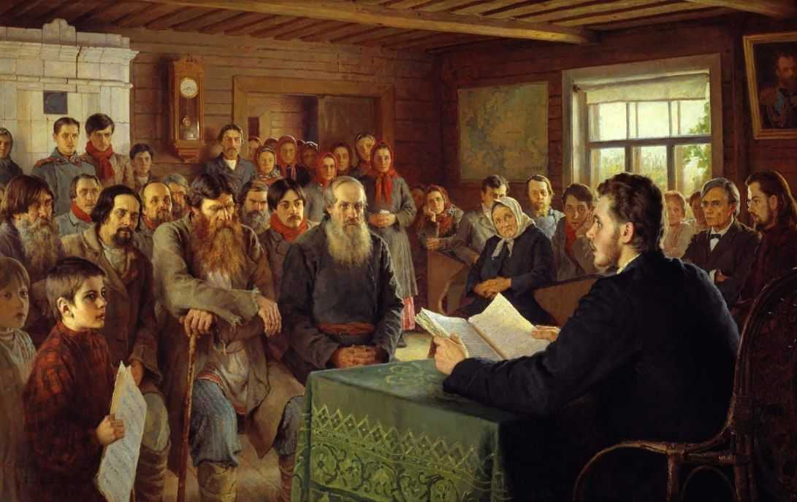

Slide 13
проблема
Демографическое снижение численности населения.
Причины:
1. Безработица.
2. Сокращение рождаемости.
3. Низкий уровень жизни и рост смертности.
4. Сокращение числа многодетных семей.
5. Миграция.

Slide 14
Решение проблемы:
1. Материальная поддержка семей.
2. Увеличение заработной платы, пенсии.
3. Создание новых рабочих мест.
4. Обеспечение жильём молодых семей.
5. Бесплатное лечение.

Slide 15
задача2
2. Задача.
В селе Живайкино прописано молодёжи - 221 человек , а фактически проживают 133 человека молодёжного возраста, сколько процентов составляют проживающие, от общего числа молодёжи?

Slide 16
решение
133 : 221 = 60%
Ответ: приблизительно 60%
молодёжи от общего числа прописанных молодых людей проживает на территории с. Живайкино.

Slide 17
Распределение молодёжи села Живайкино по возрастному критерию.
На диаграмме по горизонтальной оси отложен возраст в годах, а по
вертикальной оси групповой состав населения в %.
1) Сколько процентов составляет молодёжь от 14 до 17 лет?
2) Сколько процентов составляет молодёжь от 30 до 35 лет?
3) Какую демографическую тенденцию можно наблюдать по диаграмме?

Slide 19
ДОМАШНЕЕ ЗАДАНИЕ
П.25.стр119 , №570(в), №573, на повторение №582

